Slide 1
EJECUCIÓN PRESUPUESTARIA DE GASTOS ACUMULADA al mes de Marzo de 2017 Partida 12: MINISTERIO DE OBRAS PÚBLICAS
UNIDAD DE ASESORÍA PRESUPUESTARIA
SENADO DE LA REPÚBLICA DE CHILE
Valparaíso, mayo 2017

Slide 2
Ejecución Presupuestaria de Gastos Acumulada al Mes de Marzo de 2017 Ministerio de Obras Públicas
Principales hallazgos
Para el año 2017 la Partida presenta un presupuesto aprobado de $2.285.158 millones, de los cuales un 90% se destina a iniciativas de inversión y transferencias de capital, con una participación de un 69,8% y 20,2% respectivamente, los que a marzo registraron erogaciones del 16,2% y 26,5% respectivamente sobre el presupuesto vigente.
La Ejecución del Ministerio, del mes de Marzo ascendió a $178.885 millones, es decir, un 7,8% respecto de la ley inicial, inferior en 1,2 puntos porcentuales respecto a igual mes del año 2016. Con ello, la ejecución acumulada al primer trimestre de 2017 ascendió a $631.780 millones, equivalente a un 27,9% del presupuesto vigente y un 27,6% del presupuesto inicial.
Respecto a los aumentos y disminuciones al presupuesto inicial, la Partida presenta al mes de Marzo una disminución consolidada de $19.917 millones. Destacando por su monto la disminución del subtítulo 31 “iniciativas de inversión”, por un monto de $20.360 millones; seguida por el subtítulo 22 “bienes y servicios de consumo”, con $ 31 millones. Asimismo, gastos en personal y adquisición de activos no financieros presentan aumentos de $153 millones y $320 millones.

Slide 3
Ejecución Presupuestaria de Gastos Acumulada al Mes de Marzo de 2017 Ministerio de Obras Públicas
Principales hallazgos
En cuanto a los programas, el 97% del presupuesto inicial, se concentra en la Dirección General de Obras Públicas, destacando a su vez, la participación de la Dirección de Vialidad que representan el 47% de la Partida, el que al mes de Marzo alcanzó una ejecución de 29,7% respecto al presupuesto vigente.
La Dirección de Planeamiento es la que presenta el mayor avance con un 46,8%, explicado por el nivel de gasto en las transferencias de capital a Empresas Metro S.A. que a Marzo presenta una ejecución de 47,3%, representando a su vez el 97,6% del presupuesto vigente de la Dirección.
Mientras que la Administración Sistema Concesiones y la Dirección de Arquitectura son las que presentan la ejecución menor con cerca de un 17%.

Slide 4
Ejecución Presupuestaria de Gastos Acumulada al Mes de Marzo de 2017 Ministerio de Obras Públicas
en miles de pesos 2017

Slide 5
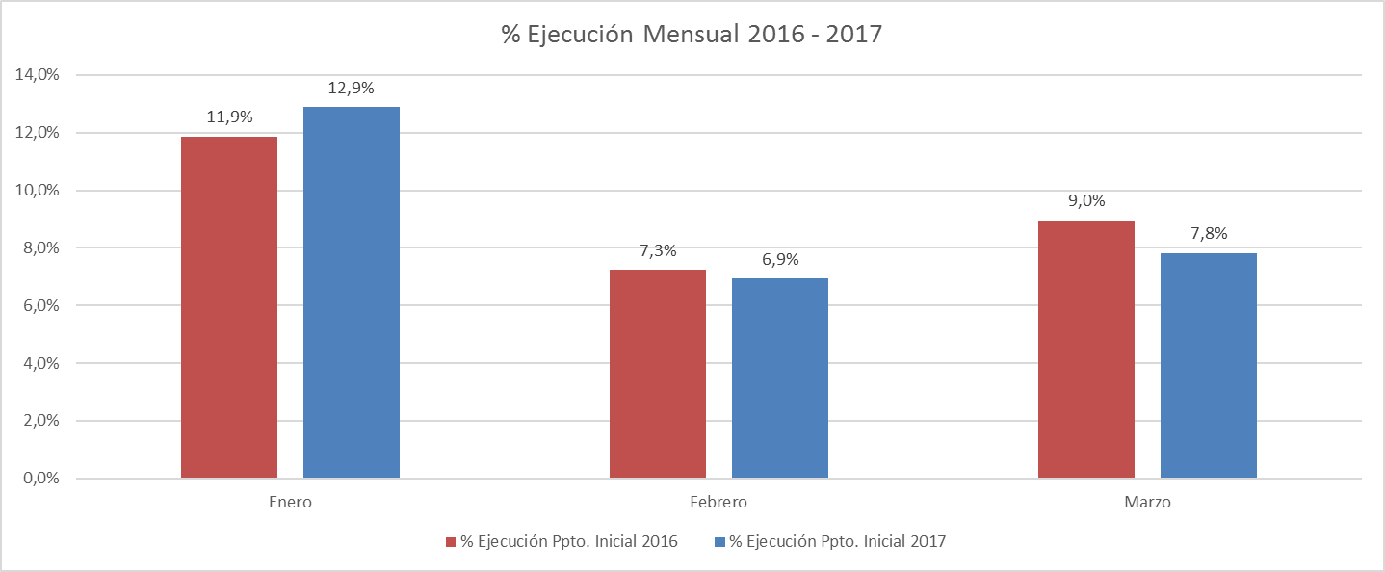
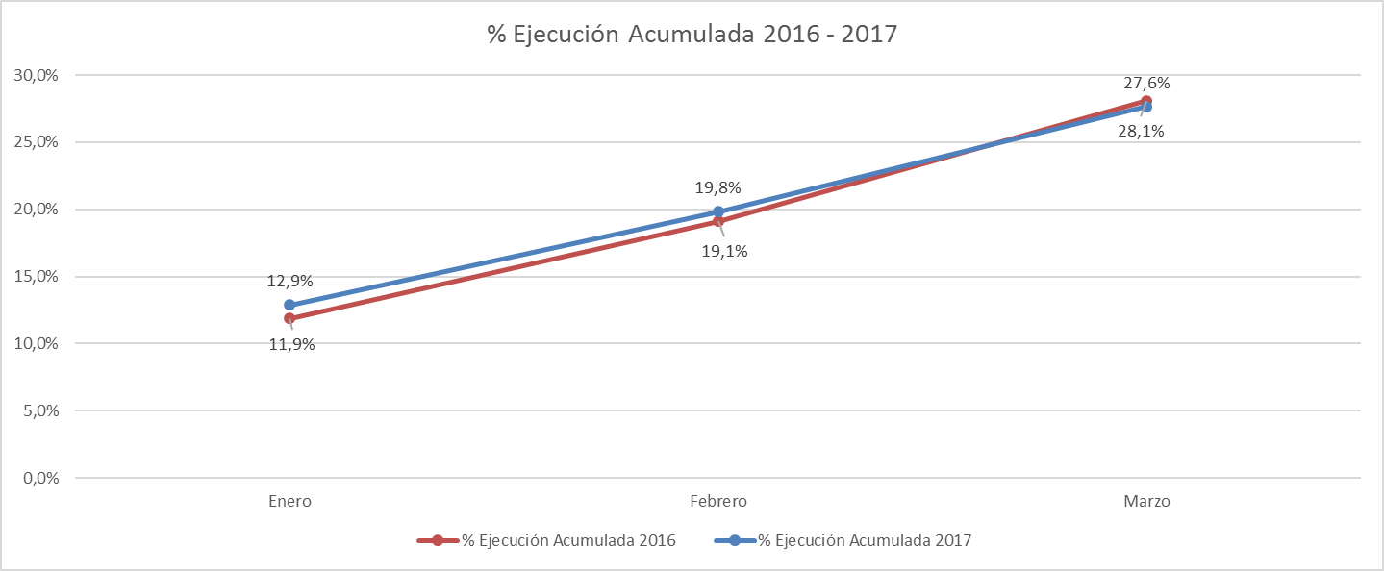
Ejecución Presupuestaria de Gastos Acumulada al Mes de Marzo de 2017 Ministerio de Obras Públicas
Comportamiento de la Ejecución Presupuestaria de la Partida 2016 - 2017

Slide 6
Ejecución Presupuestaria de Gastos Acumulada al mes de Marzo de 2017 Partida 12, Resumen por Capítulos
en miles de pesos 2017
Fuente: Elaboración propia en base a Informes de ejecución presupuestaria mensual de DIPRES

Slide 7
Ejecución Presupuestaria de Gastos Acumulada al Mes de Marzo de 2017 Partida 12, Capítulo 01, Programa 01: Secretaría y Administración General
en miles de pesos 2017

Slide 8
Ejecución Presupuestaria de Gastos Acumulada al Mes de Marzo de 2017 Partida 12, Capítulo 02, Programa 01: Administración y Ejecución de Obras Públicas
en miles de pesos 2017

Slide 9
Ejecución Presupuestaria de Gastos Acumulada al Mes de Marzo de 2017 Partida 12, Capítulo 02, Programa 02: Dirección de Arquitectura
en miles de pesos 2017

Slide 10
Ejecución Presupuestaria de Gastos Acumulada al Mes de Marzo de 2017 Partida 12, Capítulo 02, Programa 03: Dirección de Obras Hidráulicas
en miles de pesos 2017

Slide 11
Ejecución Presupuestaria de Gastos Acumulada al Mes de Marzo de 2017 Partida 12, Capítulo 02, Programa 04: Dirección de Vialidad
en miles de pesos 2017

Slide 12
Ejecución Presupuestaria de Gastos Acumulada al Mes de Marzo de 2017 Partida 12, Capítulo 02, Programa 06: Dirección de Obras Portuarias
en miles de pesos 2017

Slide 13
Ejecución Presupuestaria de Gastos Acumulada al Mes de Marzo de 2017 Partida 12, Capítulo 02, Programa 07: Dirección de Aeropuertos
en miles de pesos 2017

Slide 14
Ejecución Presupuestaria de Gastos Acumulada al Mes de Marzo de 2017 Partida 12, Capítulo 02, Programa 08: Administración Sistema Concesiones
en miles de pesos 2017

Slide 15
Ejecución Presupuestaria de Gastos Acumulada al Mes de Marzo de 2017 Partida 12, Capítulo 02, Programa 11: Dirección de Planeamiento
en miles de pesos 2017

Slide 16
Ejecución Presupuestaria de Gastos Acumulada al Mes de Marzo de 2017 Partida 12, Capítulo 02, Programa 12: Agua Potable Rural
en miles de pesos 2017

Slide 17
Ejecución Presupuestaria de Gastos Acumulada al Mes de Marzo de 2017 Partida 12, Capítulo 04, Programa 01: Dirección General de Aguas
en miles de dólares americanos

Slide 18
Ejecución Presupuestaria de Gastos Acumulada al Mes de Marzo de 2017 Partida 12, Capítulo 05, Programa 01: Instituto Nacional de Hidráulica
en miles de pesos 2017

Slide 19
Ejecución Presupuestaria de Gastos Acumulada al Mes de Marzo de 2017 Partida 12, Capítulo 07, Programa 01: Superintendencia de Servicios Sanitarios
en miles de pesos 2017

